Slide 1

PUSAN NATIONAL UNIVERSITY
Team Sim2Real
컴퓨터 비전과 역기구학 기반 SO-ARM101
로봇팔의 블록 이동 및 적재 시스템
*윤민석 김주환 이동근

Slide 2
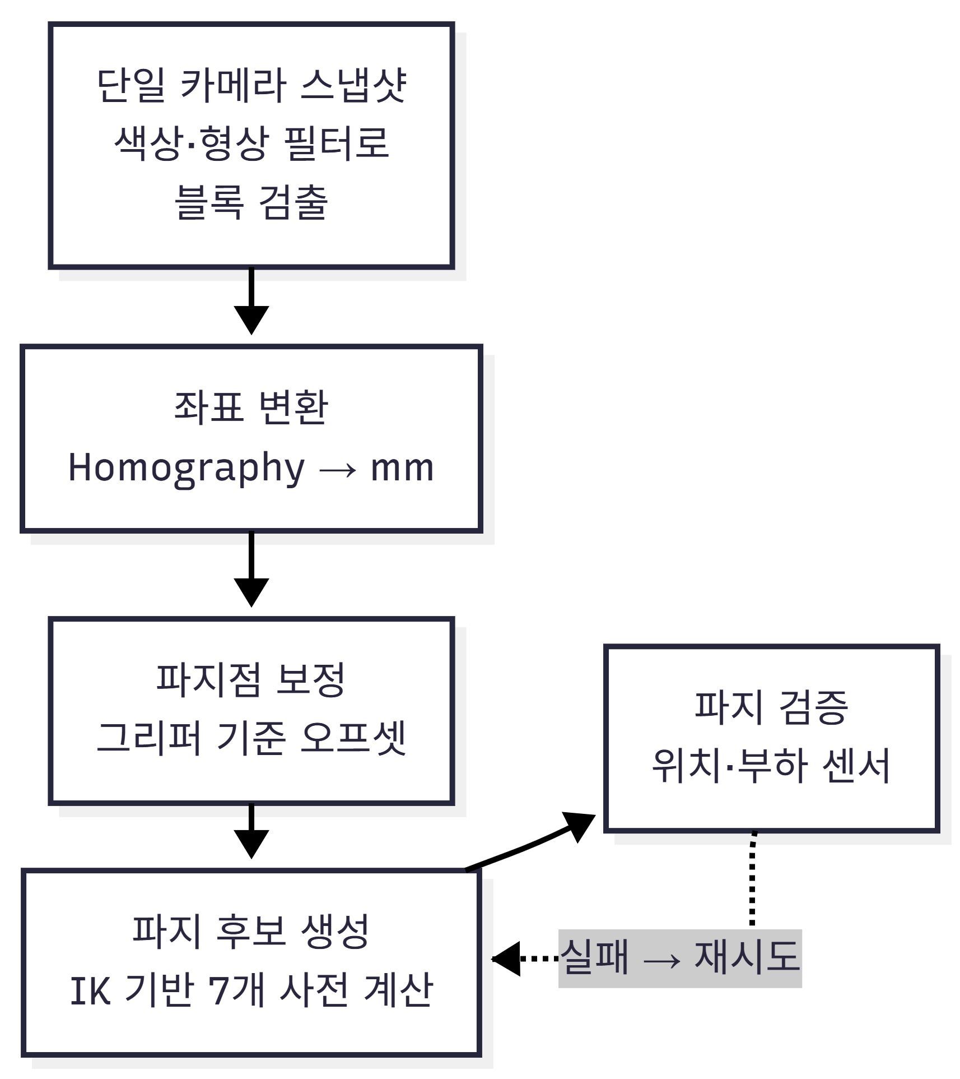
프로젝트 개요 & 목표
싱글 탑다운 카메라 + CV·IK 규칙 파이프라인
프로젝트 시스템 개요 프로젝트 구현 목표
  사용 기술 스택
  CV : 색상(HSV)·형상(면적·종횡비) 필터 기반 블록 검출
  좌표·IK : 9점 캘리브레이션(RMS 8.18mm) + 그리퍼 roll 정렬
  제어 : FSM 기반 파지 검증·재시도 로직 (센서 기반 확인)

Slide 3
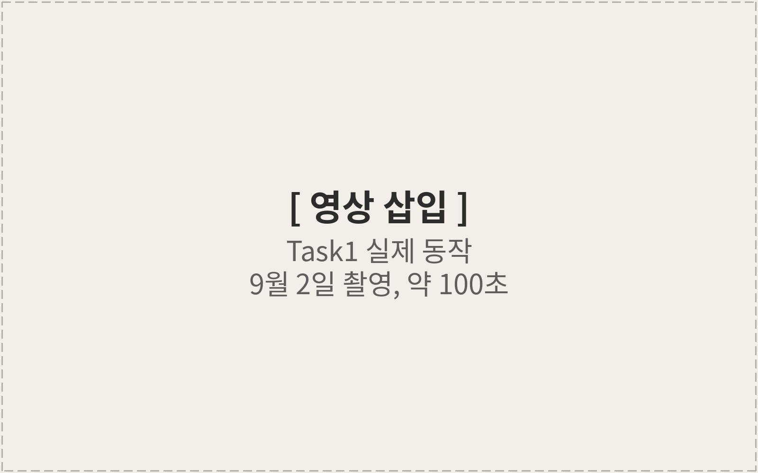
1차 미션 실제 로봇 동작
현재 구현 결과
1차 미션 시연
9월 2일 촬영한 시연 영상으로 실제 동작을 확인합니다. 검출, 접근, 파지, 운반, 배치까지 이어지는 전체 과정이 담겨 있습니다.
  블록 검출 → 접근 → 파지
  운반 → 지정 영역 배치
  다음 블록으로 반복 수행

Slide 4
블록 조작 시스템이 풀어야 했던 것
블록 조작 시스템의 주요 난제
색상 간섭
좌표 불일치
접촉 오차
반복 처리
빨간 블록과 빨간 테이프, 조명에 따라 구분이 어려움
카메라 픽셀 좌표를 로봇 좌표로 정확히 변환해야 함
역기구학 목표 도달이 실제 파지 성공을 보장하지 않음
제한시간 안에 실패 대상을 재선택하며 여러 블록을 처리

Slide 5
Task1은 모방학습, Task2는 CV로 분담
초기 설계: 모방학습 기반 접근
사진 삽입
모방학습 단계 장비 배치
(중간보고서 시점, 그림 2.1)
ACT·SmolVLA 기반 조작 학습
LeRobot으로 시연 수집과 학습·추론 환경을 구성하고, gRPC 기반 원격 추론으로 로봇 제어기와 정책 서버를 연결했습니다.
  초록·노랑·파랑 등 총 112개 시연 에피소드 수집
  SmolVLA는 초록·노랑 51개 에피소드로 8,000스텝 파인튜닝
  ACT는 단일 블록 파지·이동 과제에 적용

Slide 6
Task1은 모방학습, Task2는 CV로 분담
초기 설계: 모방학습 기반 접근
사진 삽입
모방학습 단계 장비 배치
(중간보고서 시점, 그림 2.1)
ACT·SmolVLA 기반 조작 학습
LeRobot으로 시연 수집과 학습·추론 환경을 구성하고, gRPC 기반 원격 추론으로 로봇 제어기와 정책 서버를 연결했습니다.
  초록·노랑·파랑 등 총 112개 시연 에피소드 수집
  SmolVLA는 초록·노랑 51개 에피소드로 8,000스텝 파인튜닝
  ACT는 단일 블록 파지·이동 과제에 적용

Slide 7
표 3.1: 초기 접근법의 수행 내용과 결과
모방학습 실행 결과와 한계
접근법 | 수행 내용 | 결과 | 비고
일반 ACT | 단일 블록 이동, 액션 청크 옵션 조정 | 29/50회 성공 (58%) | -
SmolVLA | 시연 데이터 학습과 원격 추론 | 목표 근처 접근, 파지 미달 | -
Task ID ACT | 미션 식별자 기반 단일 정책 설계 | 설계 검토 단계 | -
ACT→CV/IK | 학습 파지와 규칙 배치 연결 설계 | 설계 검토 후 전환 | 최종 채택

Slide 8
모방학습 한계를 딛고 도달한 최종 방식
CV+IK 방식으로의 전환
01
모방학습 방식의 한계 확인
시간 소모와 정교함 부족으로 실사용 수준에는 미치지 못함
02
고전 컴퓨터비전(CV)+역기구학 채택
제한된 물체·평면 조건을 활용해 규칙 기반으로 재설계
03
부가적 이점 발견
성공·실패를 즉시 판별할 수 있어 보상 데이터셋 구축에도 활용 가능

Slide 9
예상 밖의 장점을 데이터 자산으로
CV 전환에 따른 부가적 이점
01
성공·실패 즉시 판별
그리퍼 위치·부하 센서로 파지 성공 여부를 그 자리에서 확인할 수 있음
02
강화학습 보상 데이터셋
판별 결과를 라벨 삼아 보상 데이터를 자동으로 축적할 수 있음

Slide 10
카메라·인식·IK·상태제어
CV+IK 시스템 구성
사진 삽입
시스템 아키텍처 다이어그램
(보고서 그림 3.1)
CV+IK 파이프라인
카메라 서비스가 영상을 제공하면 인식 모듈이 블록을 찾고, IK·상태 제어가 파지부터 배치까지 관리합니다.
  카메라 → 인식 → IK·계획
  상태 제어(FSM)로 파지 확인 후 운반
  관제 화면에서 실시간 검증

Slide 11
문제 → 해결 ①
색상 유사 배경과 형상 기반 필터링
사진 삽입
오검출 vs 형상 필터 적용 장면
형상 필터로 구분
지정 영역의 빨간 테이프와 빨간 블록은 색상이 비슷해, 임계값만으로는 배경까지 블록으로 잡혔습니다.
  색 후보 생성 → 형상(면적·종횡비·채움비율)으로 재검증
  테이프의 길쭉한 윤곽과 블록의 정사각형을 구분
  설정값은 관제 화면에서 실시간 추적

Slide 12
Task1 CV 기반 동작 시연
Task1 CV 인식 시연 영상
영상 삽입
Task1 순차 배치 시연 영상
(9월 2일 촬영)
실제 로봇팔 구현 영상
카메라 인식부터 파지·운반·배치까지 이어지는 실제 동작을 시연 영상으로 보여드립니다.
  인식 → IK 계획 → 파지 → 운반 → 배치 전 과정 포함
  9월 2일 순차 배치 시연 촬영본
  재생 시간 약 100초

Slide 13
카메라가 블록을 인식하는 과정
카메라 인식 과정 녹화 영상
영상 삽입
관제 화면 인식 과정 녹화
(검출 후보·필터 동작)
검출·색 할당·영역 필터 동작 화면
관제 화면에 표시되는 검출 후보, 색 기준점 할당, 영역 필터 적용 과정을 실시간으로 녹화한 영상입니다.
  HSV 색 후보 → 형상 필터 → 색 기준점 할당 순서로 표시
  지정 영역 내부 후보는 색 할당 전에 제외
  FK 투영 위치와 검출 결과를 함께 표시

Slide 14
문제 → 해결 ②
손목 서보 과열 문제와 중립 방향 설계
사진 삽입
손목 서보 과열 정지 당시 화면
중립 손목 방향 설계
그리퍼 yaw를 고정 방향으로 유지했더니 팔이 선회할수록 손목이 반대로 비틀리며 서보 과열 정지가 발생했습니다.
  작업 위치별 중립 손목 방향을 기준으로 재설계
  정사각형 블록의 회전 대칭성을 활용해 회전 최소화
  이후 과열 정지 재발 없음

Slide 15
문제 → 해결 ③
파지 확인을 위한 센서 기반 검증
사진 삽입
성공/실패 파지의 센서값 비교
센서로 파지 확인
FK 목표 거리가 똑같이 12mm였던 성공·실패 두 시도에서, 모델 좌표만으로는 파지 여부를 알 수 없었습니다.
  그리퍼 위치·부하 센서로 파지 여부 직접 확인
  빈손 닫힘이면 운반 전에 차단, 재시도로 전환
  목표 도달과 물체 파지를 분리해서 판단

Slide 16
우리 방식의 강점
룰베이스 방식의 강점: 겹친 블록 인식
사진 삽입
겹친 블록 인식 장면
룰베이스의 강점
학습된 정책과 달리 색·형상 조건을 직접 설계해, 겹치거나 맞닿은 블록도 명시적으로 구분하고 재검증할 수 있었습니다.
  형상 조건(면적·종횡비·채움비율)을 직접 튜닝 가능
  실패 원인을 검출·좌표·IK·센서 단계별로 즉시 추적
  새 배치 조건에도 설정값 조정만으로 대응

Slide 17
9월 2일 시연 · 9월 8일 제한시간 시험
1차 미션 실기 결과
4/5
8.18
26.64
58%
180초 시험 배치
캘리브레이션 RMS (mm)
최대 LOO 오차 (mm)
초기 ACT 성공률
파란 블록 1개가 영역 밖에 남아 종료
목표 5mm 미만 기준에 미달
블록 폭 40mm보다 큰 값
모방학습 시절 단일 블록 이동

Slide 18
5점 → 9점 → 15점 → 9점(재수집)
캘리브레이션 결과
단계 | 대응점 수 | 적합 RMS | 비고
초기 | 5점 | 20.11 mm | -
확장 | 9점 | 13.46 mm | -
확장 | 15점 | 11.98 mm | -
재수집 | 9점 | 8.18 mm | 목표 미달

Slide 19
3단 적재 성공, 4단째 각도 한계
Task2 진행 현황: 적재 미션
사진 삽입
3단 적재 성공 · 4단째 각도 한계 장면
수직 캘리브레이션 한계
그리퍼를 수직 각도로 캘리브레이션해 두어, 3번째 블록까지는 안정적으로 쌓이지만 4번째부터는 로봇팔 각도가 나오지 않습니다.
  적재 프리미티브·접촉 감지 자체는 구현 완료
  타워 접근·하강 자세는 아직 미등록
  적재 실기 시험은 아직 수행 전

Slide 20
향후 개선 방향
01
그리퍼 수평 전환 검토
집게를 눕혀서 블록을 하나씩 옆에서 잡는 방식을 우선 검토 중
02
고도화·대안 방식 비교
여러 접근 자세와 캘리브레이션 조합을 추가로 시도해볼 계획

Slide 21
SIM2REAL · Q&A
감사합니다

